Slide 1


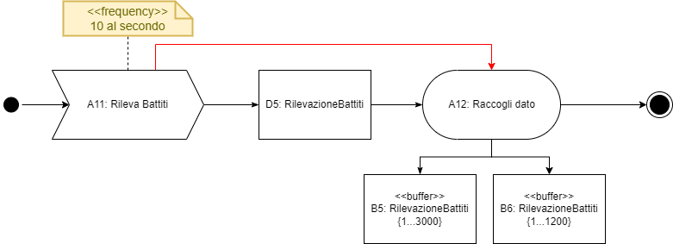
Diag7 - Acquisizione Battiti

Slide 2
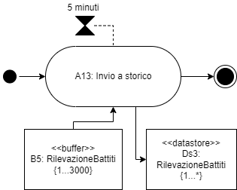
Diag8 - Invio Battiti

Slide 3
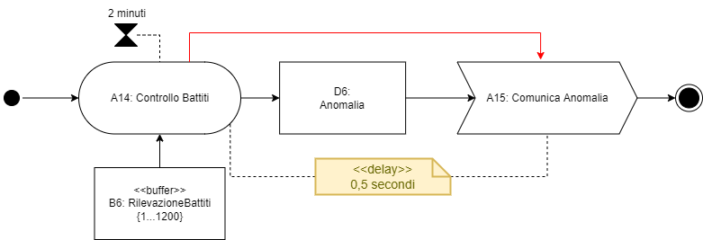
Diag9 - Controllo Battiti

Slide 4
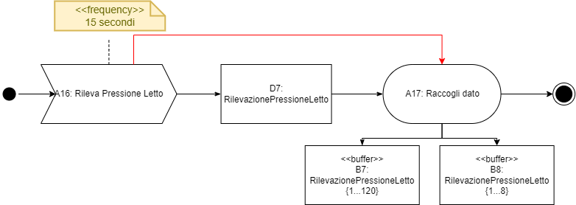
Diag10 - Acquisizione Pressione

Slide 5
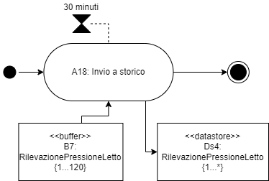
Diag11 - Invio Pressione

Slide 6
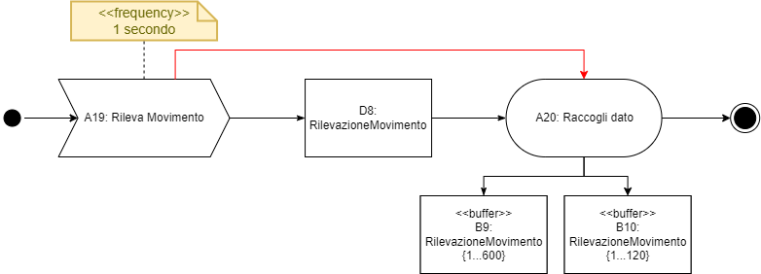
Diag12 - Acquisizione Movimento

Slide 7
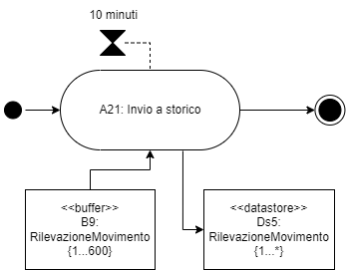
Diag13 - Invio Movimento

Slide 8
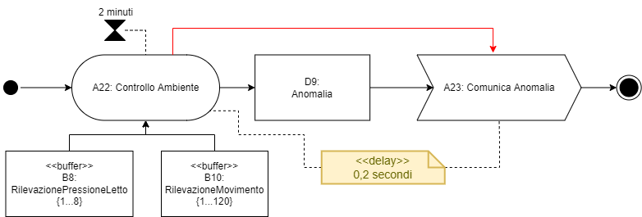
Diag14 - Controllo Ambiente

Slide 9
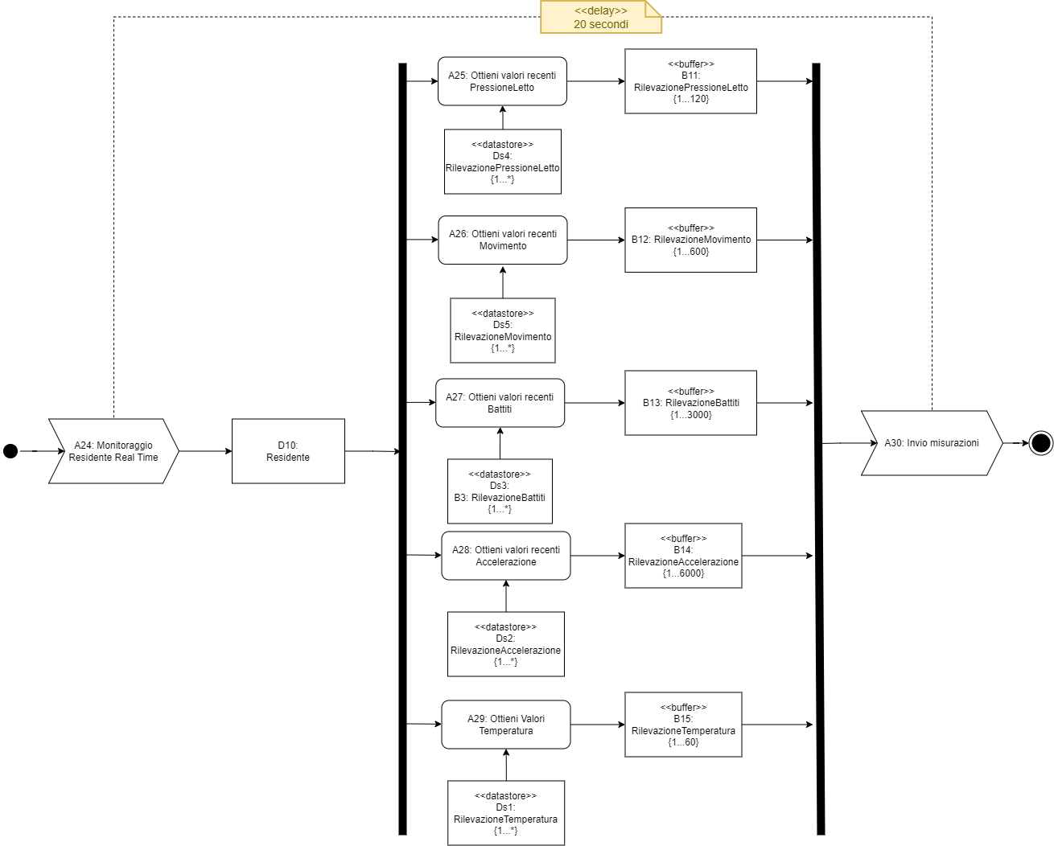
Diag15 - Monitoraggio

Slide 10
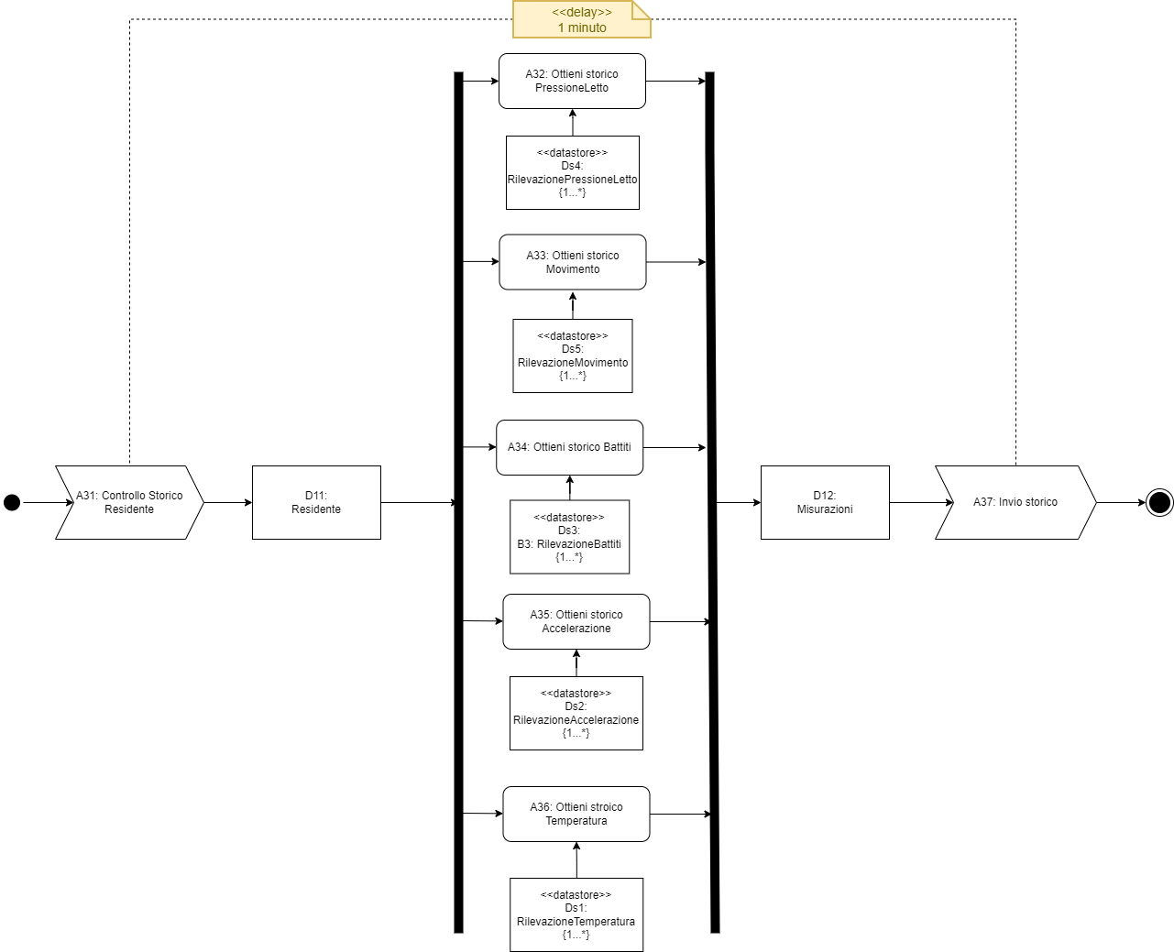
Diag16 - Controllo Storico

Slide 11
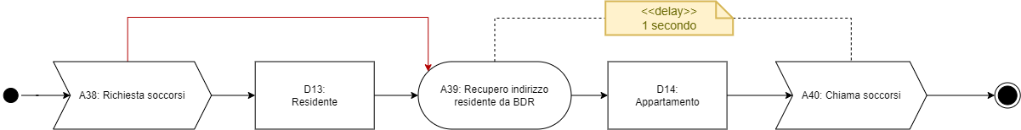
Diag17 - Soccorsi

Slide 12
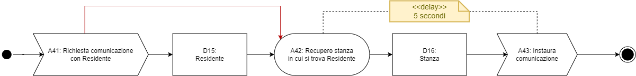
Diag18 - Comunicazione

